Slide 1
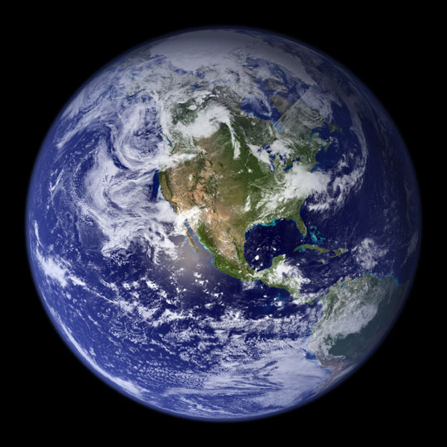
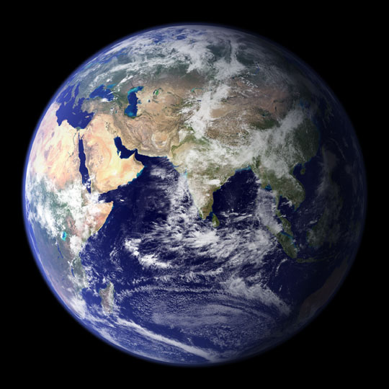
PLANETA TERRA

Slide 2
SUL DA PENISULA IBÉRICA
NORTE DE ÁFRICA
ILHAS CANÁRIAS
(tempestade de areia)

Slide 3
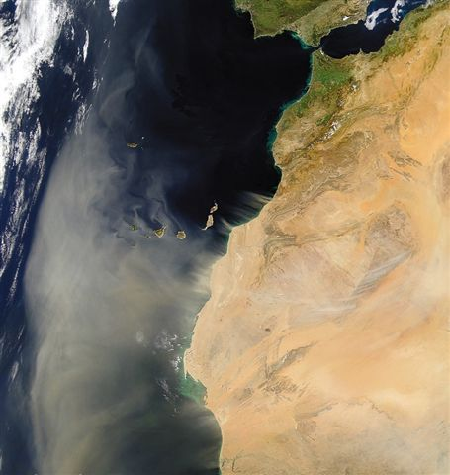

Slide 4
ESTREITO DE GIBRALTAR

Slide 5
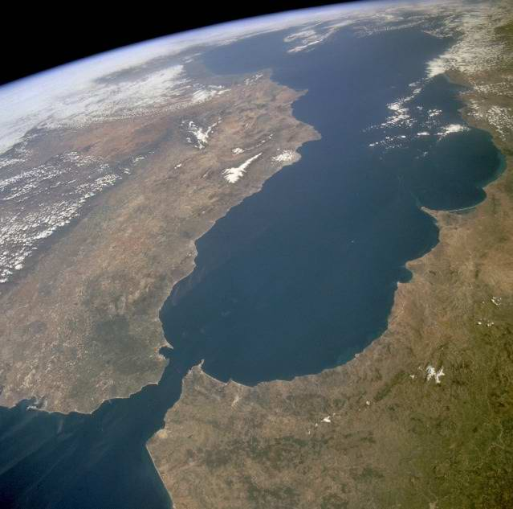

Slide 6
DELTA DO EBRO

Slide 7
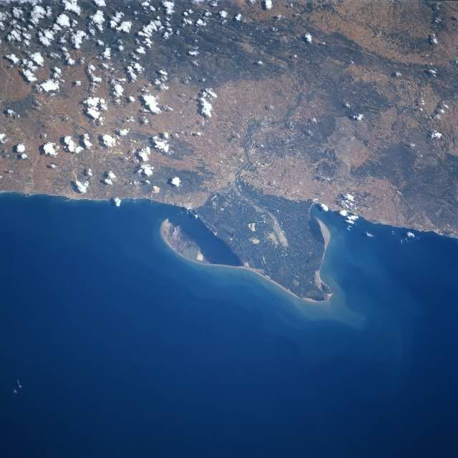

Slide 8
ENTARDECER
NA
EUROPA E ÁFRICA

Slide 9
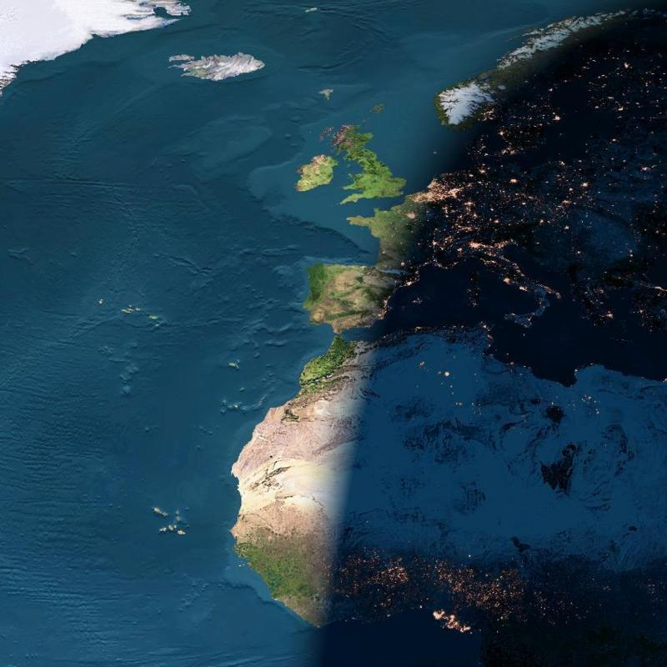

Slide 10
OS ALPES SUIÇOS

Slide 11
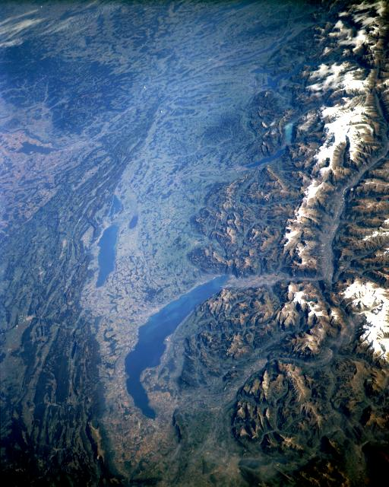

Slide 12
ISLÂNDIA

Slide 13
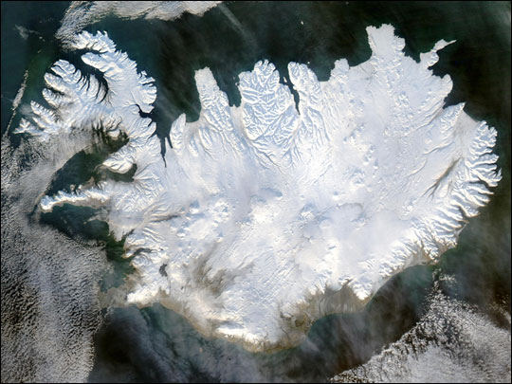

Slide 14
MAR NEGRO

Slide 15
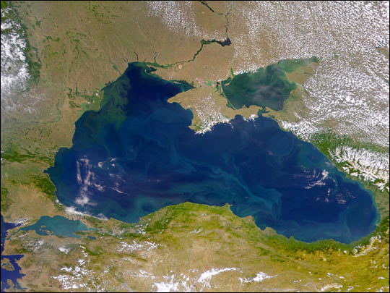

Slide 16
MAR VERMELHO

Slide 17
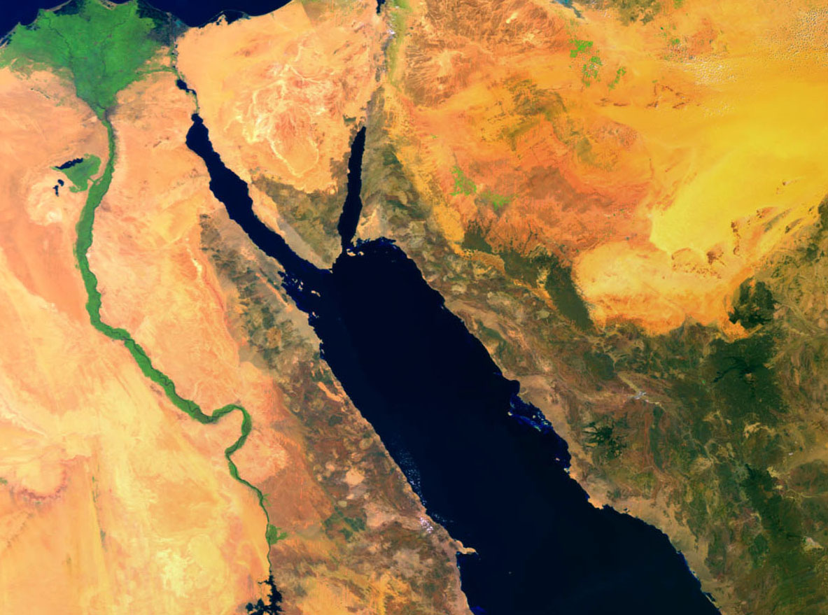

Slide 18
Submersa na obscuridade do Universo a Terra é simplesmente encantadora…

Slide 19
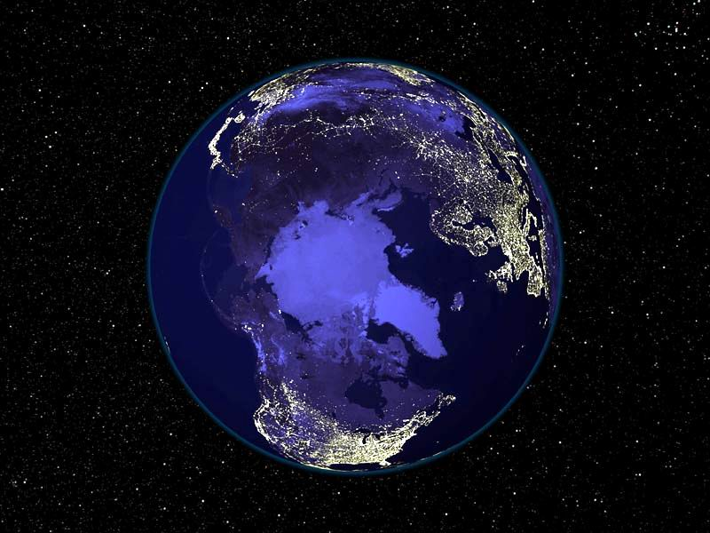

Slide 20
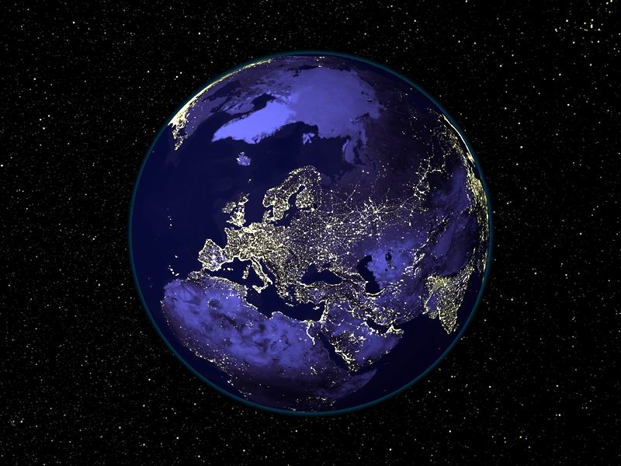

Slide 21
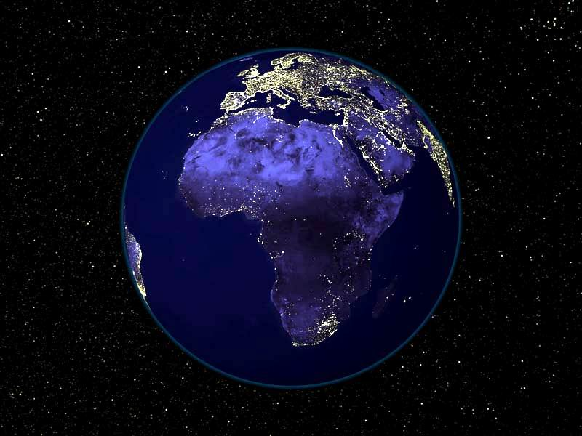

Slide 22
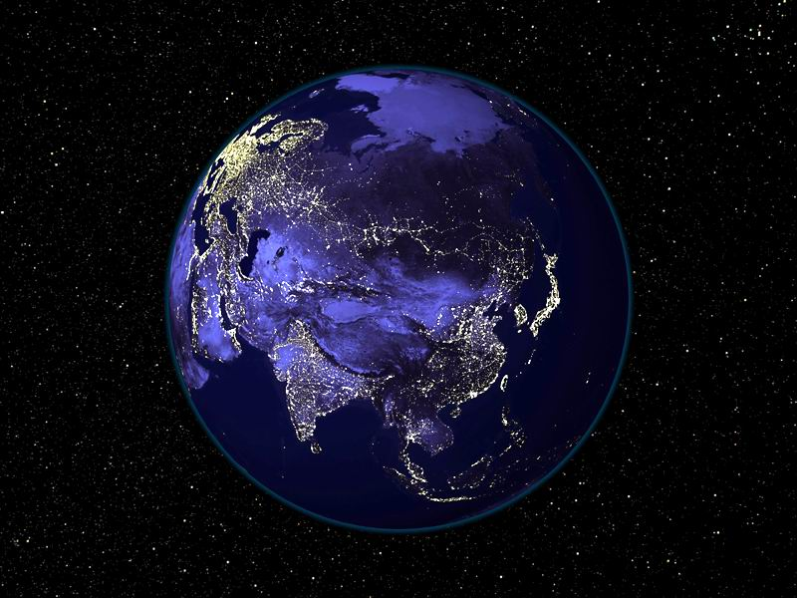

Slide 23
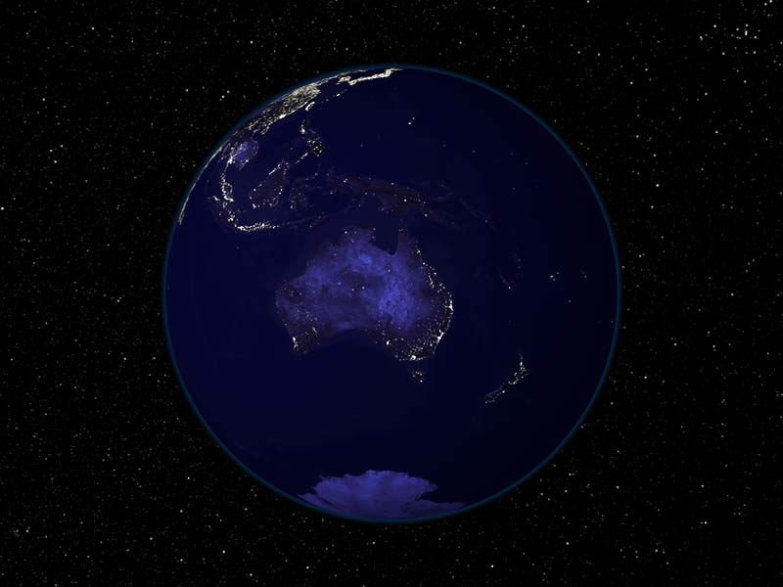

Slide 24
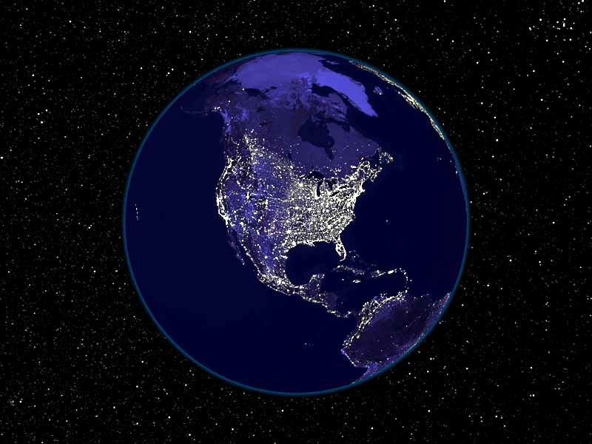

Slide 25
QUE ESPECTÁCULO!
Repare bem nesta foto do anoitecer na Europa e África, num dia sem nuvens, tirada de um satélite em órbita.
Observe como as luzes já estão acesas em Paris e Barcelona, mas não em Londres, Lisboa ou Madrid onde o dia ainda está claro. No meio do Oceano podem identificar-se os Açores, mais abaixo a Madeira, e mais além as Ilhas Canárias e Cabo Verde.
O mais impressionante é a visualização perfeita das Plataformas Continentais desde as Ilhas Britânicas ao Canadá e ao centro a Islândia.

Slide 26
Plataforma continental
Inglaterra
Islândia
Oceano Atlântico
França
Açores
Portugal
Itália
Canárias
ÁFRICA
Cabo Verde

Slide 27
ESPECTACULAR!
Estas primeiras fotos, de um satélite, mostram-nos o começo do anoitecer de um qualquer dia no Brasil.
A primeira foto dá-nos uma vista real e a segunda, através de um efeito de satélite, realça as luzes das cidades.
As outras duas, seguindo o mesmo esquema, mostram-nos o anoitecer na América do Norte, destacando-se a enorme quantidade de luzes nas cidades dos Estados Unidos.
Nas Caraíbas destaca-se a alta luminosidade de Puerto Rico, especialmente na área metropolitana de San Juan ao norte e em toda a sua linha costeira.

Slide 28
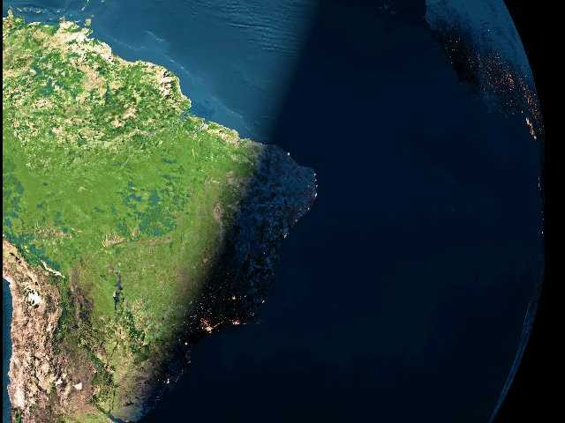
Esta região azul mais clara é a plataforma continental brasileira.
Oceano Atlântico
Belo Horizonte
Salvador
Rio de Janeiro
Grande São Paulo

Slide 29
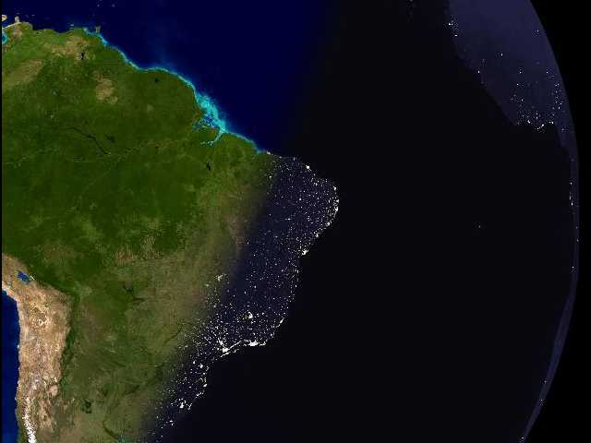
O mesmo ponto geográfico com outro recurso de satélite realça outras cidades. Por exemplo: O ponto luminoso acima da região de São Paulo é a região da cidade de Campinas. A nordeste, as capitais dos estados destacam-se um pouco mais que as outras cidades.
Fortaleza
Brasília
Recife
Goiânia
Salvador
Uberlândia
Belo Horizonte
Rio de Janeiro
Grande São Paulo
Florianópolis

Slide 30
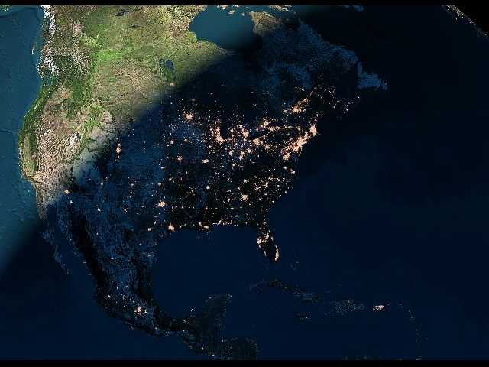
Esta foto dá-nos uma visão dos Estados Unidos ao anoitecer. Se a quantidade de cidades destacadas pelas luzes surpreende, observe o próximo diapositivo, que detalha um pouco mais e mostra muitas outras cidades norte-americanas.

Slide 31
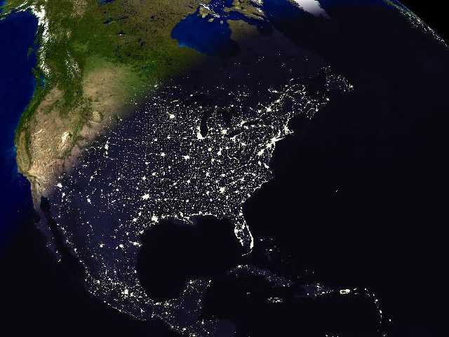
A meio da foto , observamos um maior número de cidades, mas pela quantidade de luzes é dificil saber qual é!
Na Califórnia, ainda está claro.
Chicago
Este “amontoado” de luzes, por ordem, de cima para baixo, são Boston, New York, Filadélfia e Washington.
Dallas
Puerto Rico
Houston
Miami

Slide 32
LINDO, NÃO É ?!
EM GEOGRAFIA VAMOS VIAJAR PELO PLANETA E CONHECER LUGARES FANTÁSTICOS. É PENA QUE MUITOS DESTES LUGARES ESTÃO EM RISCO DE DESAPARECER DEVIDO À AÇÃO HUMANA E À POLUIÇÃO. AS ALTERAÇÕES CLIMÁTICAS JÁ COMEÇARAM A MUDAR A FACE DA TERRA!!!
TEMOS QUE CUIDAR DO NOSSO PLANETA ANTES QUE OS FILHOS DOS VOSSOS FILHOS NÃO POSSAM DISFRUTAR DESTAS IMAGENS!

